Slide 1
第10章领导与权力
主讲：张麟

Slide 2

学习目标
本节课学习目标
领导的内涵
权力
领导特质理论
领导行为理论
权变理论
魅力型领导
交易型领导
变革型领导

Slide 3
领导的概念
领导（leaders）作为名词，指的是人，即领导者。
能够影响他人并拥有管理职权的人
领导（leadership）作为动词
领：带领、身先士卒
导：引导、鼓励、激发
影响团队来实现组织目标的过程

Slide 4
领导者与管理者
管理者存在于正式组织之中，而领导者却不一定
一般来说管理者都是领导者
一个人可能是管理者但并非是领导者（架空）
一个人可能是领导者但并非是管理者

Slide 5
领导的作用
协调作用
指挥作用
激励作用

Slide 6
领导特质理论
领导特质理论
理论假设——领导者的个人特质是决定领导效能的关键因素
先天还是后天？
侧重研究领导者的本质特征，认识领导工作效能的高低与领导者的素质、品质和个性特征密切相关。

Slide 7
对于领导者哪三个特征最为重要？
颜值、智力、社交能力、自信、业务知识、口才、精力旺盛、判断力、责任心、创新思维、适应能力、进取心、正直诚实、合作精神、敢担风险、尊重他人等等

Slide 8
斯托格蒂尔的六类领导特质
身份特性。如精力、身高、外貌等。
社会背景特性。如社会经济地位、学历等
智力特性。如判断力、果断力、知识的深度和广度、口才等。
个性特征。如适应性、进取性、自信、机灵、见解独到、正直、情绪稳定、不随波逐流、作风民主等。
与工作有关的特性。高成的需要、愿承担责任、毅力、首创性、工作主动、重视任务的完成等。
社交特性。善交际、广交游、各级参加各种活动、愿意与人合作等特点。

Slide 9
巴纳德于1938年，《经理人员的职能》
（1）活力与耐力；
（2）当机立断；
（3）循循善诱；
（4）责任心；
（5）智力

Slide 10
心理学家吉赛利（E.Echiselli）
八种个性特征：才智、首创精神、督察能力、自信心、适应性、判断能力、性别、成熟程度；
五种激励特征：对工作稳定性的需要、对物质金钱的需要、对地位权力的需要、对自我实现的需要、对事业成就的需要；
六项特质：进取心、领导愿望、正直与诚实、自信、智慧、业务知识；

Slide 11
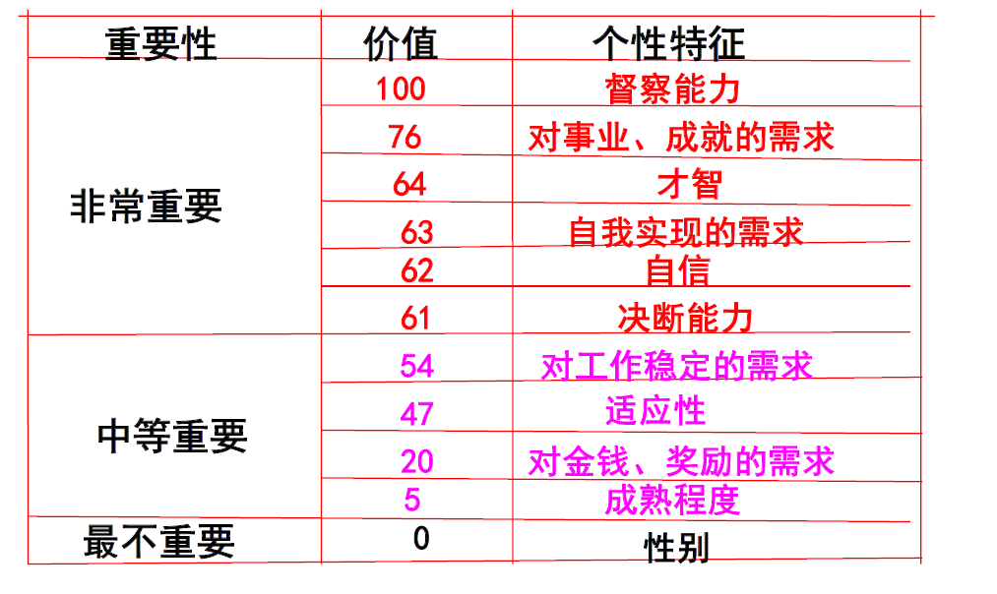

Slide 12
特质理论的缺点
单靠特质无法充分识别有效的领导
情景
两面性
过犹不及

Slide 13
领导行为理论
试图用领导者做什么来解释领导现象和领导效能；
领导职能：使组织有效地运行领导所要履行的职能；
领导风格：在指导和影响下属的过程中，领导者所乐于表现的各种行为方式；

Slide 14
艾奥瓦大学的研究
独裁风格
民主风格
放任型风格
哪种最有效？哪种最满意？

Slide 15
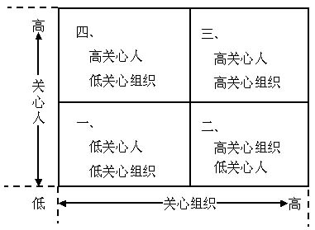
俄亥俄州大学
双高一般最好
常规任务
高关怀影响上级对领导者的评价

Slide 16
“管理方格”论
美国德克萨斯大学的布莱克和穆顿把领导行为归结为对人的关心和对生产的关心两类，二者在不同程度上互相结合便形成了多种不同的领导方式。
高
对人的关心
低
1-9 |  |  |  |  |  |  |  | 9-9
 |  |  |  | 5-5
1-1 |  |  |  |  |  |  |  | 9-1
低 对工作的关心 高
管理方格图

Slide 17
“管理方格”论
1-1贫乏型，领导者对员工表现出极度漠不关心，领导者自己也仅以最低限度的努力来完成必须做的工作，对职工和工作漠不关心，是一种不称职的领导；
9-1任务型，领导者的注意力集中在完成任务的效率方面，并不关心人的因素，对员工的士气和能力发展很少注意，是一个只关心工作不关心人的领导者；
1-9俱乐部型，集中注意对职工的支持与体谅，但对任务的效率和规章制度、指挥监督等则很少关心，代表了以人员为中心的领导方式的极端情形，这是一种轻松的领导方式；
5-5中间型，领导者对人的关心度和对工作的关心度能够保持平衡，追求正当的效率和令人满意的士气；
9-9战斗集体型，领导对员工、对工作都极为关心，努力使员工个人的需要和组织的目标最有效地结合起来，是一种协调配合的领导方式。

Slide 18
存在的不足是：预测实际的领导行为成败要复杂得多。
同样忽视了被领导者和环境的作用。

Slide 19
权变领导理论
没有最好的领导模式，只有最合适的
S = f (L, F ,E)
S代表领导方式，L代表领导者特征，F代表追随者的特征，E代表环境。

Slide 20
费德勒模型
基本假设：管理者风格是难以改变的
有效的群体绩效来自管理者与 管理环境的相匹配。

Slide 21
费德勒模型
确定领导者风格
最难共事者问卷
任务型or关系型

Slide 22
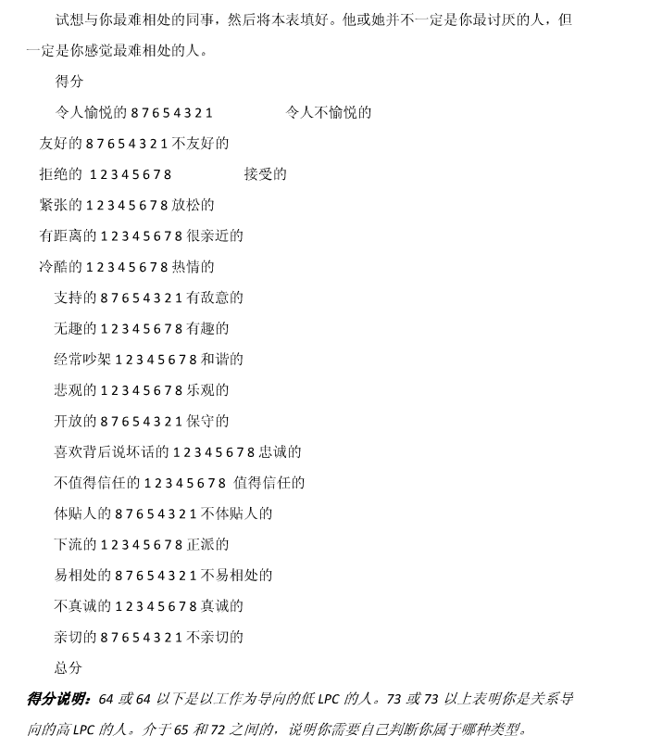

Slide 23
费德勒模型
确定情景
职位权力：领导对工作活动的影响程度
任务结构：正式化、结构化
领导与成员关系：员工对领导者的信心、信任和尊重

Slide 24
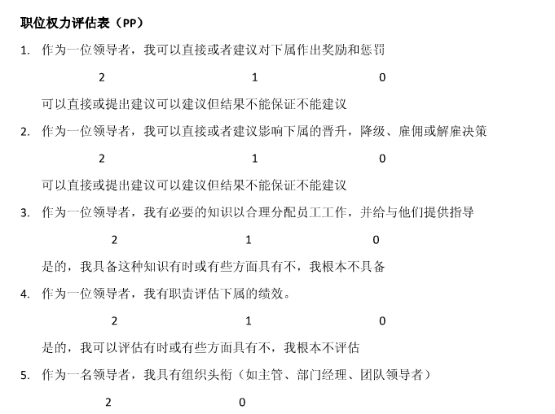

Slide 25
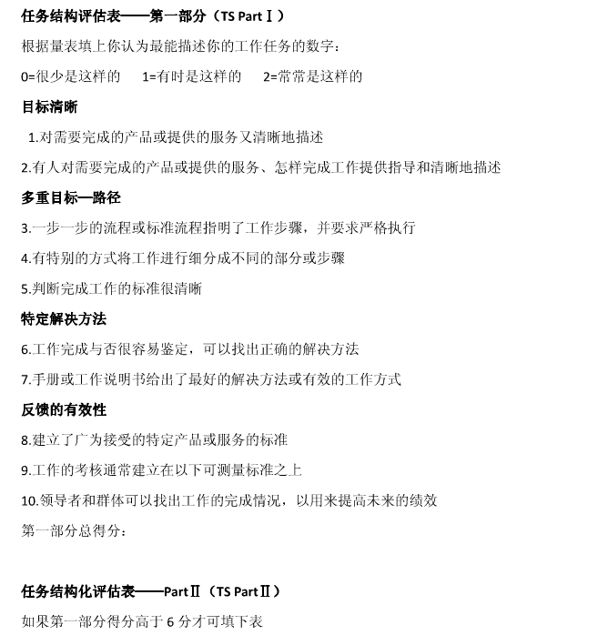

Slide 26
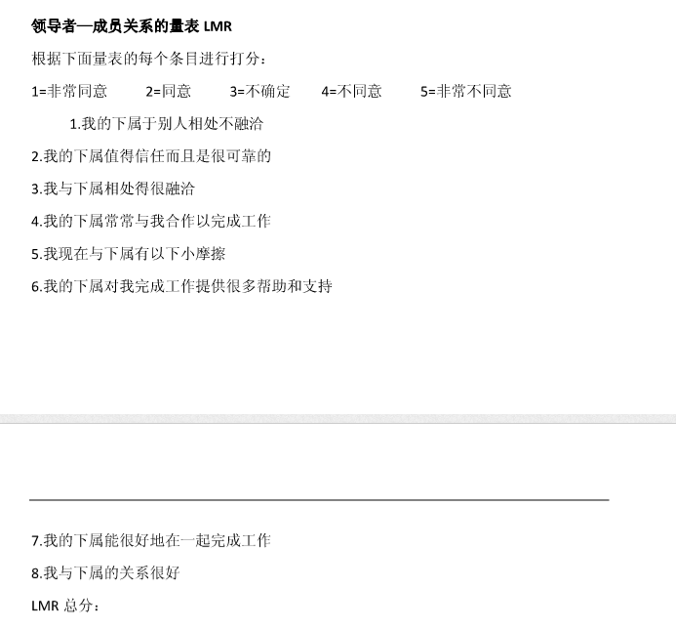

Slide 27
上下级关系
好 |  |  |  | 差
明确 |  | 不明确 |  | 明确 |  | 不明确
强 | 弱 | 强 | 弱 | 强 | 弱 | 强 | 弱
1 | 2 | 3 | 4 | 5 | 6 | 7 | 8
有利 |  |  | 中间状态 |  |  |  | 不利
任务型 |  |  | 关系型 |  |  |  | 任务型
任务结构
职位权力
情境类型
情境特征
有效的领导方式
关系导向型
（高LPC分）
任务导向型
（低LPC分）
费德勒权变领导模型

Slide 28
费德勒模型
选领导
变情景

Slide 29
情境领导理论
有效的领导风格应随着员工的“成熟度”变化而变化
心理成熟：追求成功，承担责任。主要靠自我动机
工作成熟度：能力、技巧、经验

Slide 30
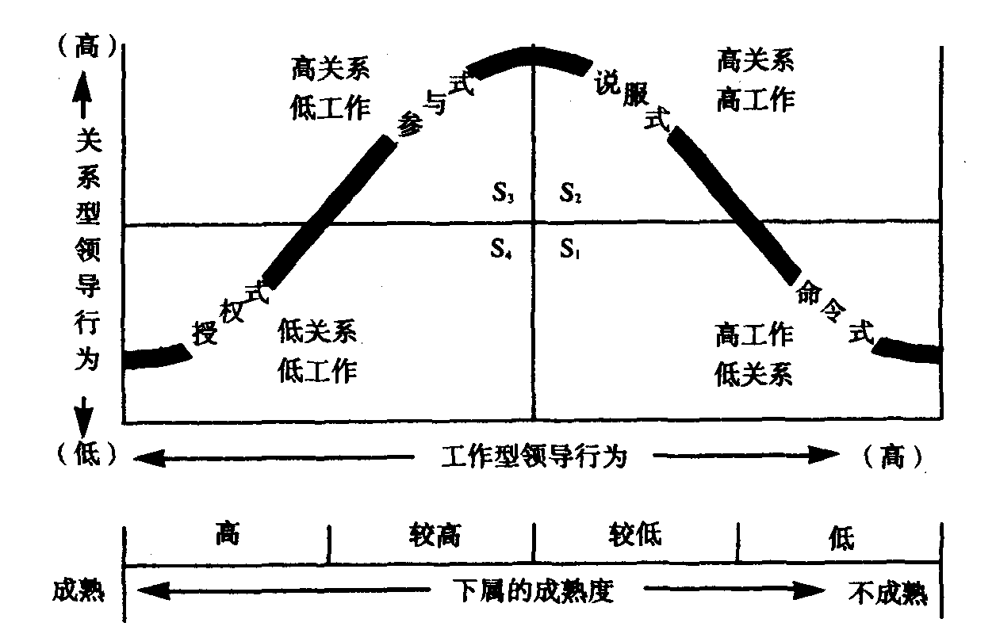
情境领导理论
R1:双无——命令式
R2:无能力，但愿意——说服式
R3:有能力，但不愿意——参与式
R4:双高——授权式

Slide 31
“路径—目标”理论
领导者的工作是帮助下属达到他们的目标，并提供必要的指导和支持，以确保各自的目标与群体或组织的总体目标相一致。
根据“路径—目标”理论，领导行为分为四种：
指示型领导 ：任务导向
支持型领导 ：关系导向
参与型领导 ：一起参与决策
成就型领导 ：高工作标准

Slide 32
“路径—目标”理论
环境的权变因素
任务结构
正式权力系统
工作群体
领导者行为
指示型
支持型
参与型
成就取向型
结果
绩效
满意度
下属的权变因素
控制点
经验
认知能力

Slide 33
“路径—目标”理论
指示型领导运用的情境：拜权主义者；任务不明、压力过大或下属能力较低时；
支持性领导运用的情境：正式权力关系明确、官僚化；结构化任务；下属缺乏自信；
参与型领导运用的情境：内控制点类型的下属；
成就导向型领导运用情境：下属感到工作缺乏挑战性；

Slide 34
领袖魅力式领导
魅力领导是指远远超出一般的尊重、影响、钦佩和信任的，对追随者的情感具有震撼力的领导者。 （e.g.）
适用于危机情况
危机过后会凸显负面影响（独断、自负。韦伯，mao）

Slide 35

乔布斯
他坚毅、刚强、自信、执着、忠于自己的直觉、挚爱自己的事业、语言充满魅力和拥有超凡的沟通才能。
Notes:
https://v.qq.com/x/page/w05441ae1pb.html
https://v.qq.com/x/page/h0331k6lu7g.html
11650

Slide 36
交易型领导（Transactional Leadership）
贺兰德(Hollander)于1978年所提出。
指建立在上下级之间某种交易基础上的领导。这些领导通过明确角色和任务来指导部下，以某种奖励和利益作为下级努力工作的交换条件。
交易型领导的缺点？
Notes:
https://v.qq.com/x/page/w05441ae1pb.html

Slide 37
变革型领导（Transformational Leadership）
依靠个人魅力和非正式权力
1.德行垂范：以身作则、牺牲自我利益、言行一致，说到做到、严格要求
2.愿景激励：画大饼
3.领导魅力：业务能力是否过硬、思想是否开明等
4.个性化关怀：指被评价者在领导过程中考虑员工的个人实际情况、为员工创造成长的环境、关心员工的发展、家庭和生活的程度。

Slide 38
谢谢！

